Slide 1
Données pour code site: LAA916 - VERNE
Lignes: 1 | ST FO: VERNE

Slide 2
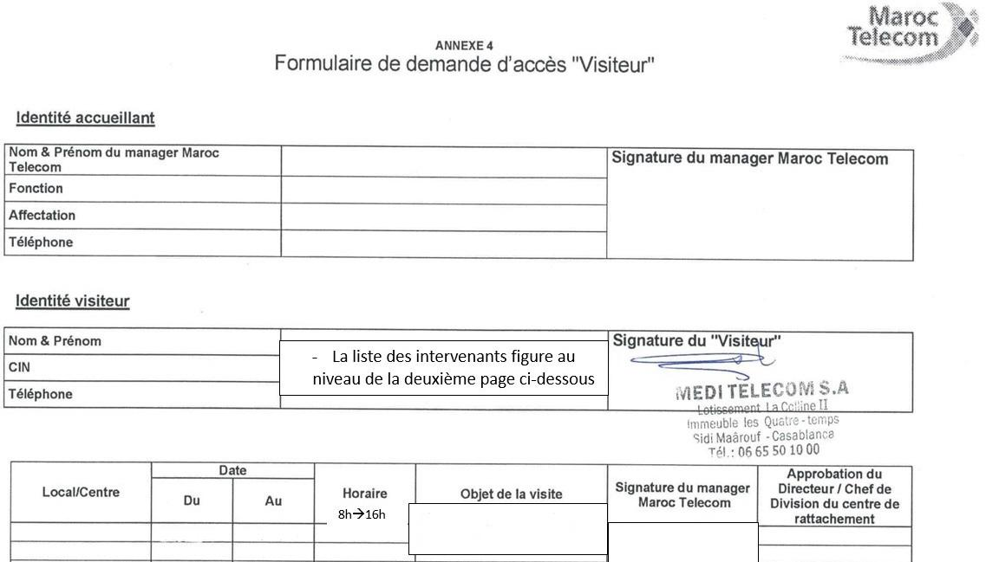
code site | ST FO | contact ERPT | DR IAM | ville | X Départ ERPT - Y Départ ERPT | X Arrivée ERPT Proposition1 - Y Arrivée
LAA916 | VERNE | 0660127763 AZEDDINE | Agadir | Laâyoune | -13.16544440000000016, 27.13966669999999937 | 27.13610000, -13.17920000

